Slide 1
Abschlusspräsentation Blockchain-Voting
Christoph Bieringer
Simon Schneider

Slide 2
Agenda
Ausgangslage
Analyse
Durchgeführte Verbesserungen
Ausblick & Fazit

Slide 3
Ausgangssituation
System von Vorgängergruppe übernommen
Dokumentation tlw. unzureichend
System nicht sofort lauffähig
1. Schritt: Überblick gewinnen
System starten
Experimentieren

Slide 4
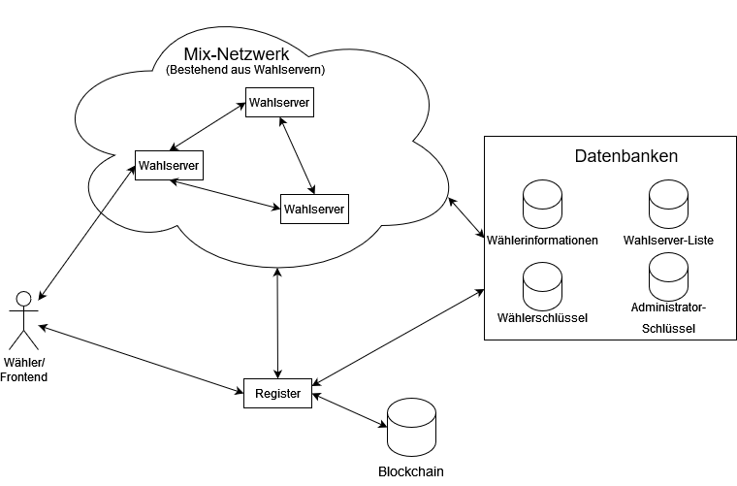
Systemüberblick
Wähler interagiert mit Website-Frontend
Mehrere Wahlserver
Mix-Netzwerk für Stimmabgabe
Speicherung der (verschlüsselten Stimmen) auf privater Blockchain
„Register“
Zentrale Datenbank(en) für Authentifizierungsinformationen

Slide 5
Anforderungen
2. Schritt: Literaturrecherche
(Mindest-)Anforderungen an Wahlsystem definiert (u.a.):
Eligibility
Robustness
Verifiability
Secrecy
Receipt Freeness
Coercion Resistance

Slide 6
Untersuchung
3. Schritt: System (oberflächlich) auf Erfüllung der Anforderungen untersucht
Für Secrecy beispielhafte Angriffe skizziert

Slide 7
Erkenntnisse
Verschiedene technische Mängel
Probleme mit Multithreading
Relativ einfach zu beheben
Schwerwiegender: Sicherheitsmängel
System weist mehrere gravierende Schwächen auf
Kryptographie serverseitig -> erfordert Vertrauen
Erfüllt viele Anforderungen nicht/nur teilweise
Blockchain wird nicht sinnvoll verwendet
Deutlich komplexer zu beheben

Slide 8
Erkenntnisse
Methodische Mängel
Keine detaillierte Untersuchung auf Sicherheitsmängel
Kein System zur Klärung von Disputen
Vertrauen auf kryptographische Primitive/Infrastruktur
Unklares Risiko/Nutzen-Verhältniss
Nochmals schwieriger zu beheben

Slide 9
Vorgenommene Änderungen
Technische Probleme/potenzielle Bugs beseitigt
Frontend (Website) überarbeitet
Admin-Frontend geschrieben
Wahlparameter konfigurierbar
Wahlfunktion nur noch zeitlich beschränkt verfügbar
Verifizierungsmöglichkeit für Blockchain geschaffen

Slide 10
Erreichte Verbesserungen
Usability
Wahlen leichter konfigurierbar
Frontend (Website) leichter zu bedienen
Verifiability
Sinnvolle Verwendung für Blockchain
Schritt hin zu vollständiger Verifizierbarkeit, weniger Vertrauen nötig
Secrecy
Auszählungsangriff verhindert

Slide 11
Mögliche Erweiterungen
Funktionale Erweiterungen
Frontend-Accessibility erhöhen
Auszählung öffentlich Verifizierbar
Technische Verbesserungen
Kryptographie hin zum Client verlagern
Sehr aufwändig
Mix-Netzwerk verbessern
Technisch komplex
Administratorschlüssel sichern
Kryptografisch komplex

Slide 12
Ausblick
Post-Quantum-Kryptographie
Wichtiges Themenfeld
Noch viele Unklarheiten
Andere theoretische Ansätze
Blockchain
Zero-Knowledge
Homomorphische Kryptographie
Decoy-Ballots
Vergleiche und Anregungen

Slide 13
Fazit
Aktuelles System hat Potenzial
Interessante Ideen (Blockchain, Mix-Netzwerk)
Noch zahlreiche Schwächen vorhanden
Einsatzfähiges System würde viel Arbeit (und Expertise) erfordern
Allgemeine Bedenken zum Thema E-Voting sollten ernstgenommen werden

